Slide 1
0/1 Knapsack
145
Memilih barang dengan kapasitas terbatas, lalu menelusuri pilihannya
Competitive Programming · Day 145

Slide 2
00
Sebelum Mulai
Materi ini tentang apa, dan kapan ia dipakai

Slide 3
Materi Ini Tentang Apa
0-1 knapsack adalah soal DP paling ikonik: pilih sebagian benda agar nilainya sebesar mungkin, tanpa melebihi kapasitas.
Setiap benda hanya boleh diambil sekali
Itulah arti angka 0 dan 1: setiap benda diambil nol kali atau satu kali. Batasan inilah yang membedakannya dari unbounded knapsack.
State-nya dua dimensi
dp[i][w] berarti nilai terbaik bila hanya benda 1..i yang boleh dipertimbangkan dan kapasitas tersisa w. Transisinya: ambil atau tidak ambil.
Versi hemat memori memakai satu baris
Karena baris i hanya butuh baris i-1, arraynya bisa dipadatkan menjadi satu dimensi — dengan syarat loop kapasitas berjalan MENURUN.
Rekonstruksi solusi butuh tabel penuh
Bila soal meminta benda mana saja yang diambil, kamu perlu menyimpan tabel dua dimensi atau mencatat jejak keputusan.

Slide 4
Kapan Dipakai, Kapan Tidak
Petunjuk terkuatnya adalah adanya "kapasitas" atau "anggaran" yang jelas dan nilainya tidak terlalu besar.
PAKAI KETIKA
JANGAN PAKAI KETIKA
v
Ada anggaran, kapasitas, atau batas waktu, dan setiap benda dipilih atau tidak
x
Kapasitasnya sangat besar tetapi jumlah bendanya kecil — pakai meet in the middle
v
Nilai kapasitasnya cukup kecil untuk dijadikan indeks, biasanya sampai 10^5
x
Setiap benda boleh diambil berkali-kali — itu unbounded knapsack
v
Soal meminta nilai maksimum, bukan sekadar bisa atau tidak
x
Rasio nilai per berat selalu menentukan — itu fractional knapsack yang selesai dengan greedy
v
Perlu tahu benda mana saja yang terpilih — pakai versi tabel penuh
Ingat aturan arah: 0-1 knapsack versi satu dimensi WAJIB loop kapasitas menurun. Loop menaik diam-diam mengubahnya menjadi unbounded.

Slide 5
Posisi Materi Ini
Materi ini tidak berdiri sendiri. Di kiri adalah yang sebaiknya sudah kamu kuasai, di kanan adalah yang terbuka setelah materi ini selesai.
PRASYARAT
SETELAH INI
Coin change (Day 144)
Subset sum (Day 146)
MATERI INI
0-1 Knapsack &
Rekonstruksi Solusi
DP linear 1D
Bounded knapsack
Ambil atau tidak ambil, dengan kapasitas sebagai dimensi kedua.
Rekonstruksi jalur (Day 152)
Knapsack adalah kerangka yang paling sering dipinjam. Banyak soal yang tidak menyebut tas sama sekali ternyata knapsack setelah diterjemahkan.

Slide 6
Agenda
01 Rumusan Masalah
05 Rekonstruksi Solusi
02 Menyusun State & Transisi
06 Knapsack Terselubung
03 Simulasi Tabel DP
07 Contoh Soal & Pembahasan
04 Versi 1D dan Arah Loop
08 Batas Kompleksitas

Slide 7
01
Rumusan Masalah
Dua pilihan untuk setiap barang: ambil atau lewati

Slide 8
Rumusan 0/1 Knapsack
Ada n barang dengan berat wt[i] dan nilai val[i]. Kapasitas tas W. Setiap barang boleh diambil paling banyak satu kali.
Yang ditanya
Nilai total maksimum yang bisa dibawa tanpa melebihi kapasitas tas.
State
dp[i][w] = nilai maksimum yang bisa diperoleh dari i barang pertama, dengan kapasitas tersisa sebesar w.
Transisi
dp[i][w] = max( dp[i−1][w] , dp[i−1][w − wt[i]] + val[i] ). Suku pertama berarti melewati barang ke-i, suku kedua berarti mengambilnya sehingga kapasitas berkurang.
Base case
dp[0][w] = 0 untuk semua w. Tanpa barang, nilai yang bisa dibawa pasti nol.
Urutan & kompleksitas
Baris i dihitung setelah baris i−1. Jumlah state n × W, biaya transisi O(1), jadi total O(n · W).

Slide 9
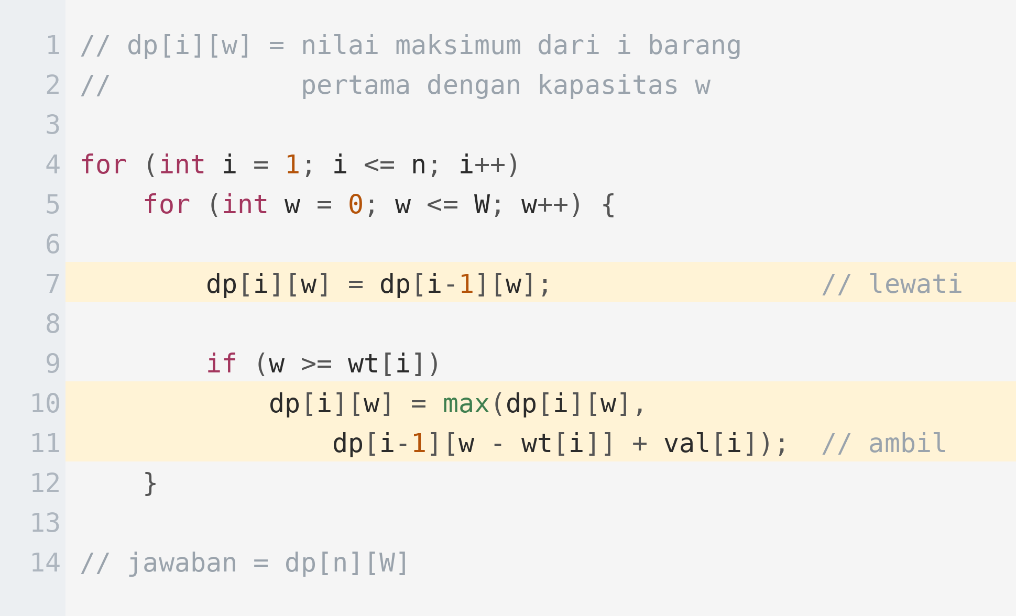
Versi 2D
Paling jelas dibaca, dan satu-satunya versi yang bisa dipakai untuk rekonstruksi.

Slide 10
02
Simulasi Tabel DP
Tiga barang, kapasitas 5 — satu baris per langkah

Slide 11
Langkah 1 — Base Case
Baris pertama seluruhnya nol: tanpa barang, tidak ada nilai yang bisa dibawa.
1 / 4
kapasitas w
w=0
1
2
3
4
5
tanpa barang
0
0
0
0
0
0
+ barang 1 (2, 3)
+ barang 2 (3, 4)
+ barang 3 (4, 6)
dp[0][w] = 0 untuk semua w
Baris ini tidak dihitung, melainkan diberikan. Semua baris berikutnya membacanya.

Slide 12
Langkah 2 — Menambahkan Barang 1 (berat 2, nilai 3)
Barang hanya muat bila kapasitas minimal 2. Di bawah itu, nilainya tetap seperti baris atas.
2 / 4
kapasitas w
w=0
1
2
3
4
5
tanpa barang
0
0
0
0
0
0
+ barang 1 (2, 3)
0
0
3
3
3
3
+ barang 2 (3, 4)
+ barang 3 (4, 6)
dp[1][2] = max( dp[0][2] , dp[0][0] + 3 ) = max(0, 3) = 3
Sel biru kiri adalah "lewati", sel biru satunya adalah "ambil". Untuk w = 0 dan 1 barang tidak muat, jadi nilainya menyalin baris atas.

Slide 13
Langkah 3 — Menambahkan Barang 2 (berat 3, nilai 4)
Di kapasitas 5, kedua barang muat bersamaan.
3 / 4
kapasitas w
w=0
1
2
3
4
5
tanpa barang
0
0
0
0
0
0
+ barang 1 (2, 3)
0
0
3
3
3
3
+ barang 2 (3, 4)
0
0
3
4
4
7
+ barang 3 (4, 6)
dp[2][5] = max( dp[1][5] , dp[1][2] + 4 ) = max(3, 7) = 7
Mengambil barang 2 menyisakan kapasitas 5 - 3 = 2, dan nilai terbaik untuk kapasitas 2 pada baris atas adalah 3. Total 3 + 4 = 7.

Slide 14
Langkah 4 — Menambahkan Barang 3 (berat 4, nilai 6)
Barang bernilai besar belum tentu terpakai. Bandingkan kedua pilihannya.
4 / 4
kapasitas w
w=0
1
2
3
4
5
tanpa barang
0
0
0
0
0
0
+ barang 1 (2, 3)
0
0
3
3
3
3
+ barang 2 (3, 4)
0
0
3
4
4
7
+ barang 3 (4, 6)
0
0
3
4
6
7
dp[3][5] = max( dp[2][5] , dp[2][1] + 6 ) = max(7, 6) = 7
Jawaban akhir 7, dari barang 1 dan 2. Barang 3 tidak terpakai meskipun nilainya paling besar, karena beratnya menyisakan kapasitas yang terlalu kecil.

Slide 15
03
Versi 1D
Kenapa loopnya harus mundur

Slide 16
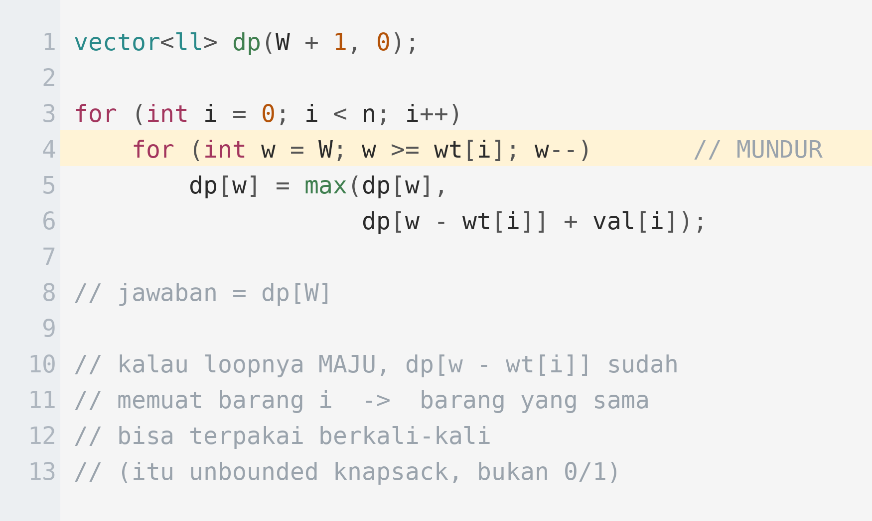
Menghemat Memori
Baris i hanya membaca baris i−1, jadi satu baris sudah cukup — asal arah loopnya benar.
Saat menghitung dp[w] dengan loop MUNDUR, sel dp[w − wt[i]] berada di sebelah kirinya dan belum tersentuh pada iterasi barang ini.
Artinya isinya masih hasil dari barang-barang sebelumnya — persis seperti membaca baris i−1 pada versi 2D.
O(n × W) waktu, O(W) memori
Tidak bisa dipakai untuk rekonstruksi
Loop maju diam-diam mengubahnya jadi unbounded

Slide 17
04
Rekonstruksi Solusi
Bukan hanya nilainya, tetapi barang mana saja

Slide 18
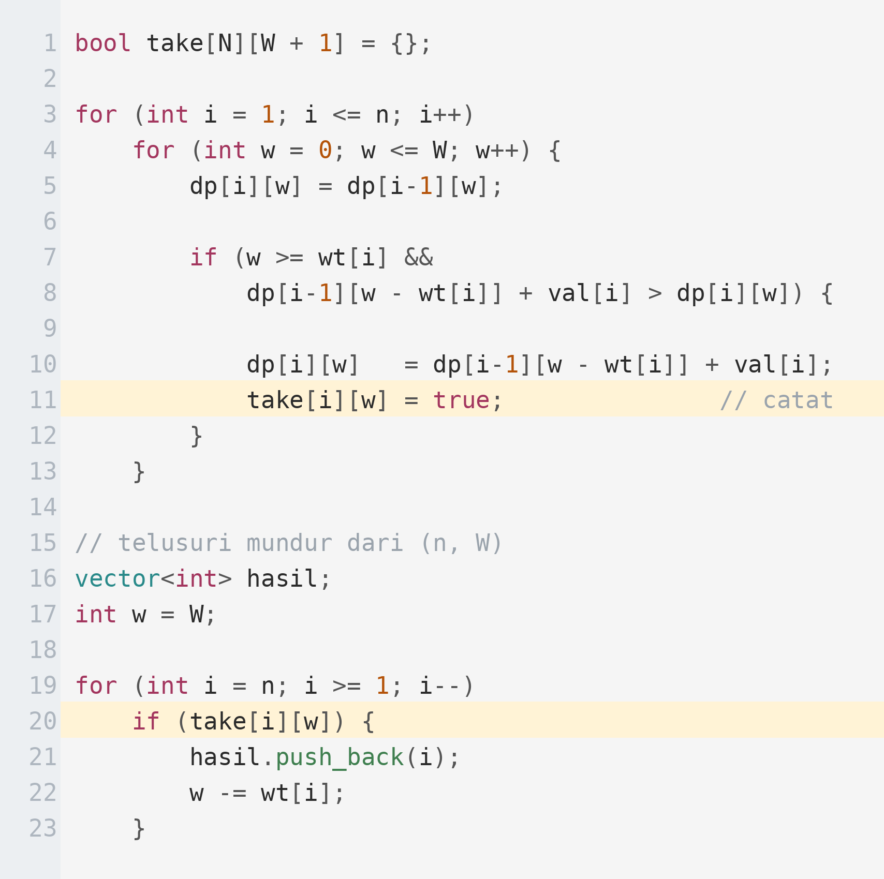
Menelusuri Barang Terpilih
Catat keputusan di setiap sel, lalu telusuri mundur dari (n, W) sampai (0, 0).
1
Array take mencatat: apakah barang i benar-benar diambil pada kapasitas w.
2
Pencatatan dilakukan tepat saat nilai dp diperbarui, sehingga selalu konsisten.
3
Penelusuran dimulai dari kapasitas penuh dan barang terakhir, lalu berjalan mundur.
4
Setiap kali barang diambil, kapasitas dikurangi beratnya — persis membalik langkah transisi.
5
Alternatif tanpa array take: bandingkan dp[i][w] dengan dp[i-1][w]. Kalau berbeda, berarti barang i diambil.

Slide 19
05
Knapsack Terselubung
Soal yang sebenarnya knapsack tetapi tidak terlihat

Slide 20
Penyamaran yang Sering Muncul
Soal berikut sebenarnya knapsack, meskipun kata "tas" dan "berat" tidak pernah disebut.
“Pilih subset dengan jumlah tepat S”
Ini subset sum — knapsack dengan nilai boolean. Dibahas lengkap di Day 146.
“Bagi barang menjadi dua kelompok seimbang”
Partition problem. Cari subset yang jumlahnya paling dekat dengan setengah total.
“Maksimalkan keuntungan dengan batas waktu atau anggaran”
Kapasitas tidak harus berupa berat. Bisa waktu, uang, tenaga, atau sumber daya apa pun yang terbatas.
“Nilai apa saja yang bisa dibentuk?”
DP boolean. Cetak semua indeks yang bernilai true.
“Pilih tepat k barang”
Tambah satu dimensi: dp[i][w][k]. Ini contoh nyata dari uji kecukupan state di Day 142.

Slide 21
06
Contoh Soal
CSES Book Shop

Slide 22
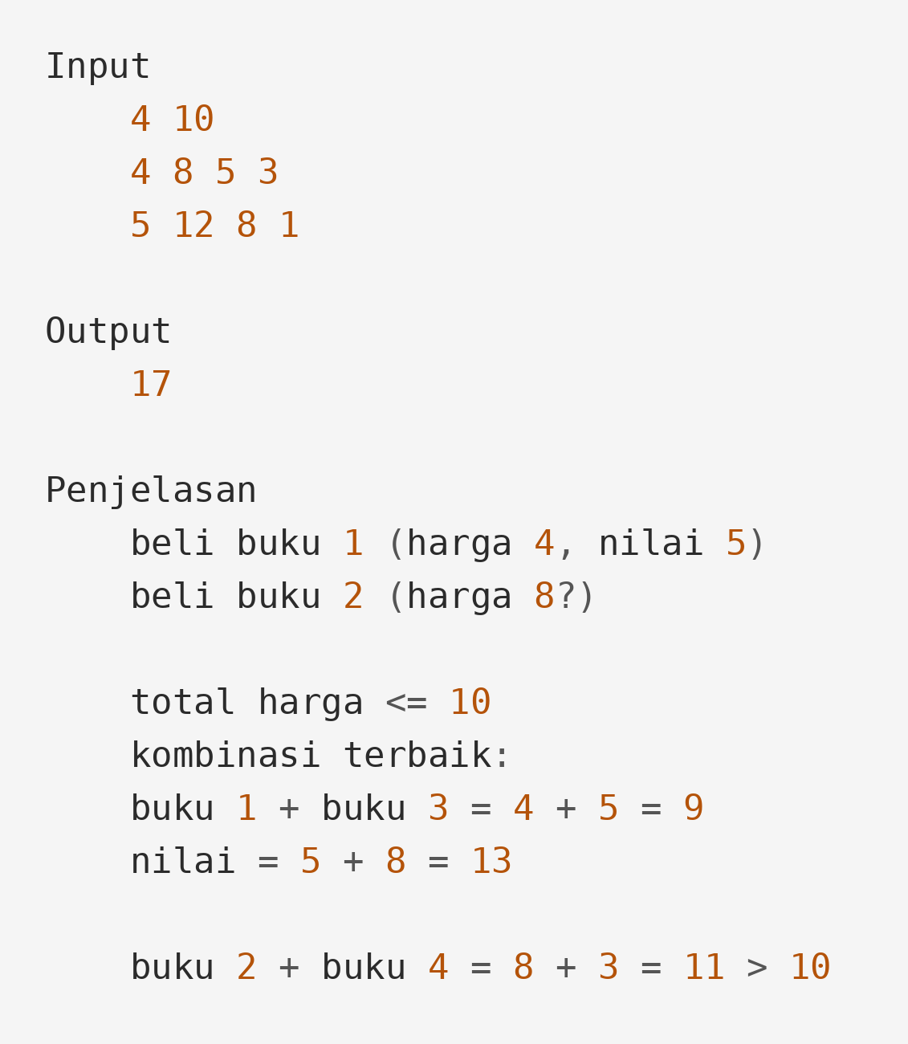
Contoh Soal — Book Shop
SOAL
Membeli Buku dengan Anggaran Terbatas
Kamu punya uang sebanyak x dan berada di toko buku dengan n buku. Buku ke-i berharga h[i] dan memiliki nilai halaman s[i]. Setiap buku hanya tersedia satu eksemplar.
Hitung jumlah halaman maksimum yang bisa dibeli tanpa melebihi anggaran.
1 ≤ n ≤ 1000
1 ≤ x ≤ 100.000
1 ≤ h[i], s[i] ≤ 1000

Slide 23
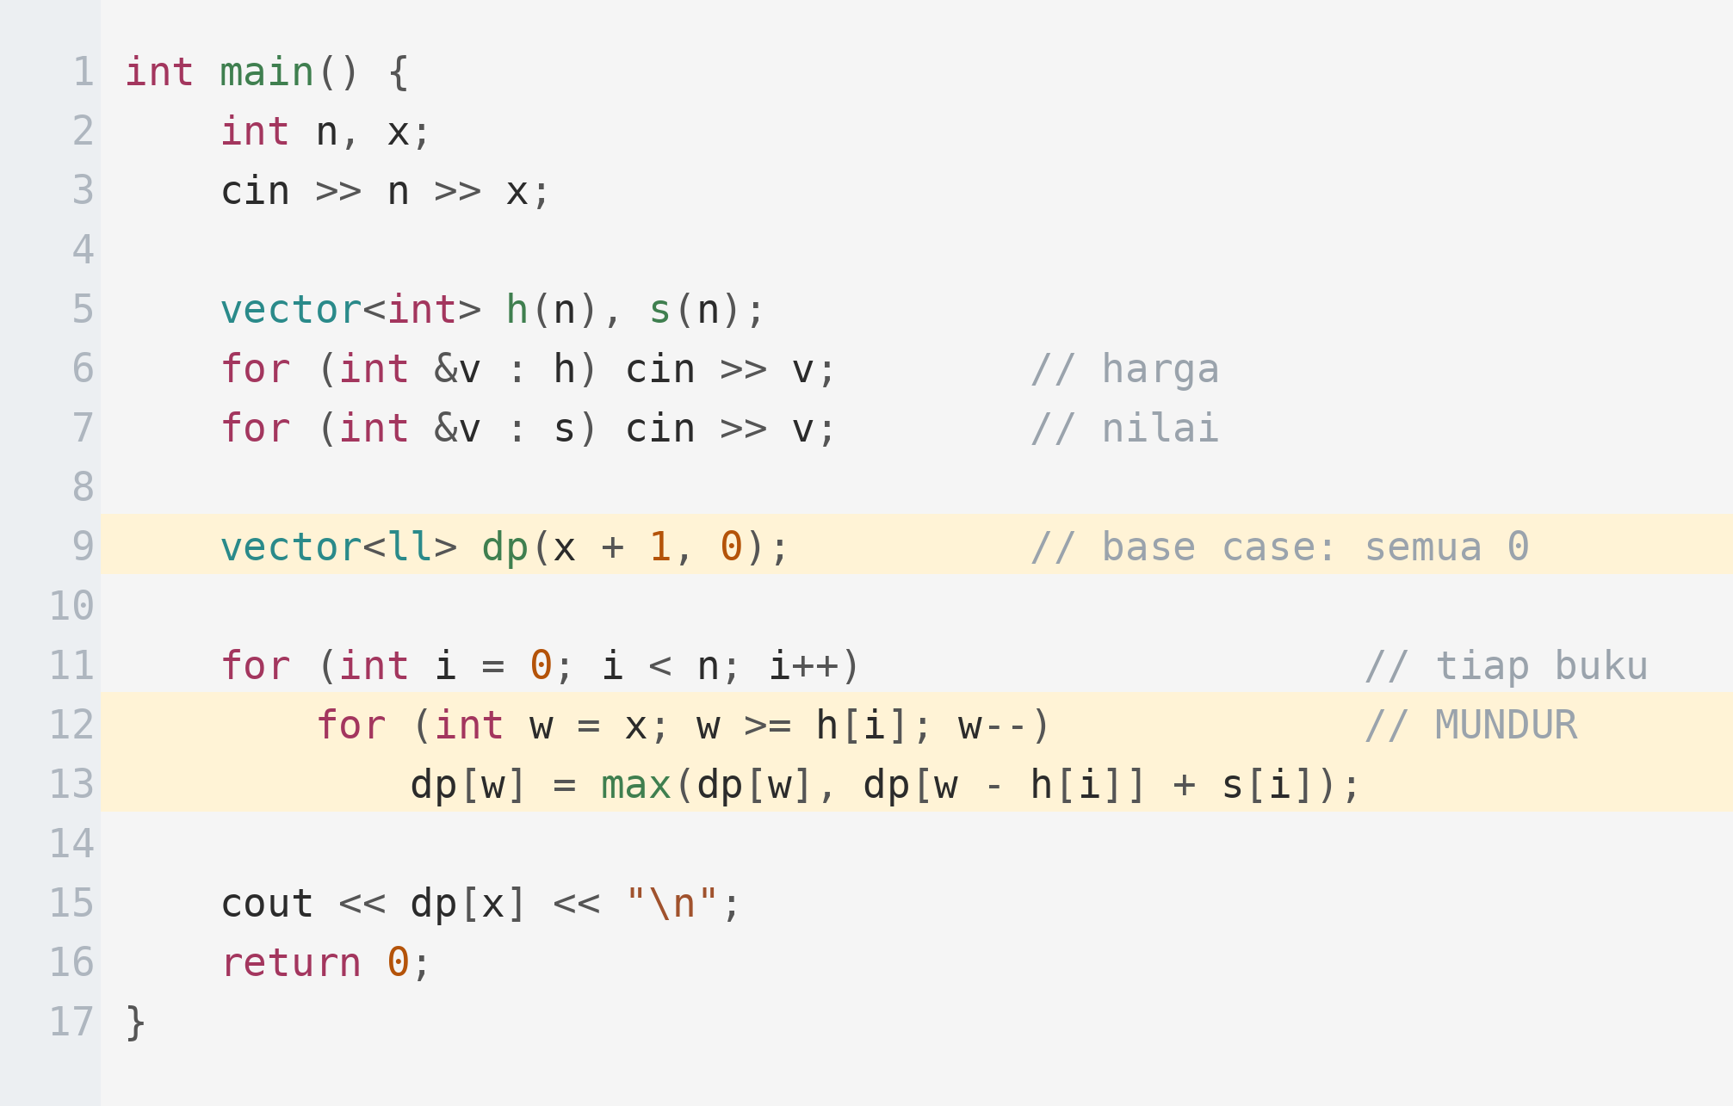
Pembahasan
Kompleksitas O(n · x) = 1000 × 100.000 = 10^8 — versi 1D wajib, versi 2D akan MLE.
1
Nilai awal seluruhnya nol: dengan anggaran berapa pun, tanpa membeli apa-apa halaman yang didapat nol.
2
Loop luar berjalan atas buku — setiap buku dipertimbangkan tepat satu kali.
3
Loop kapasitas MUNDUR, karena setiap buku hanya tersedia satu eksemplar.
4
Transisi memilih yang lebih besar antara tidak membeli dan membeli buku ini.
5
Versi 2D butuh 1000 × 100.001 sel long long, sekitar 800 MB — pasti melebihi batas memori. Versi 1D hanya sekitar 0,8 MB.

Slide 24
Batas Kompleksitas
Knapsack bergantung pada nilai W, bukan hanya pada n. Ini disebut pseudo-polynomial.
n | W | n × W | Status
100 | 1.000 | 10^5 | sangat aman
1.000 | 100.000 | 10^8 | aman dengan versi 1D
1.000 | 10^9 | 10^12 | tidak mungkin — cari pendekatan lain
40 | 10^9 | — | pakai meet in the middle

Slide 25
Latihan Mandiri
Kerjakan berurutan dari yang paling mudah. Untuk setiap soal, tulis dulu empat langkahnya di kertas sebelum mengetik.
CSES: Book Shop, Money Sums, Two Sets
LeetCode: Partition Equal Subset Sum, Target Sum, Last Stone Weight II, Ones and Zeroes
Kerjakan versi 2D dulu, ubah ke 1D, lalu tambahkan rekonstruksi
Variasi: pilih tepat k barang — tambahkan dimensi ketiga dan amati kompleksitasnya
Uji arah loop: satu barang berat 2 nilai 3, kapasitas 6 — versi mundur menjawab 3, versi maju menjawab 9

Slide 26
Ringkasan
Empat hal yang harus melekat sebelum lanjut ke materi berikutnya.
Dua pilihan per barang
Ambil atau lewati. Seluruh DP knapsack tumbuh dari satu kalimat itu.
Versi 1D butuh loop MUNDUR
Kalau maju, setiap barang bisa terpakai berkali-kali.
Rekonstruksi butuh tabel 2D
Rolling array membuang informasi yang justru dibutuhkan untuk menelusuri.
Berikutnya — Day 146
Subset sum dan partition problem — knapsack versi boolean, plus trik bitset.

